Slide 1
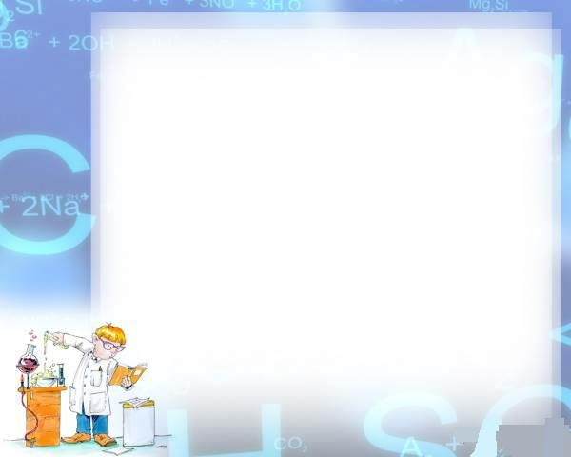
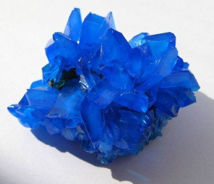
Функциональная грамотность
ХИМИЯ ВОКРУГ НАС
.

Slide 2
Функциональная грамотность - способность
человека решать стандартные жизненные задачи в
различных сферах жизни и деятельности на основе
прикладных знаний.
получение теоретических знаний, усвоение основ
химического языка, овладение элементами
логического мышления.
Химическая грамотность - получение теоретических знаний, усвоение основ
химического языка, овладение элементами
логического мышления.

Slide 3
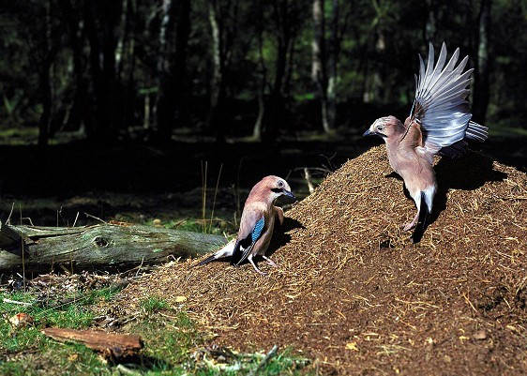
Проходя летом по лесу, ученик обнаружил на своем пути муравейник, в котором птицы, распластав крылья, «принимали ванны», подсаживая клювом муравьев в перья. Для чего они это делали? Какое химическое вещество использовали птицы, «купаясь» в муравейнике?
Ответ: муравьи выделяют муравьиную кислоту

Slide 4
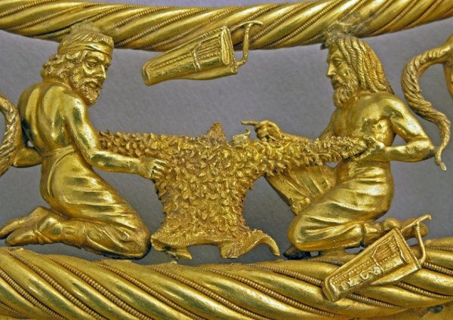
В природе этот металл в абсолютно чистом виде почти не
встречается. Относительно крупные частички металла получают при промывании песка в ковшах, лотках или других приспособлениях. По свидетельству древних рукописей, для извлечения этого металла из быстротекущих горных рек, использовали шкуры животных. Шерстяной покров овечьей шкуры, состриженный сплошным пластом, называли руном. Такую шкуру закрепляли на дне реки и песчинки а метметалла застревали в ней.
Какой металл добывали таким способом в древности?
Ответ: золото

Slide 5
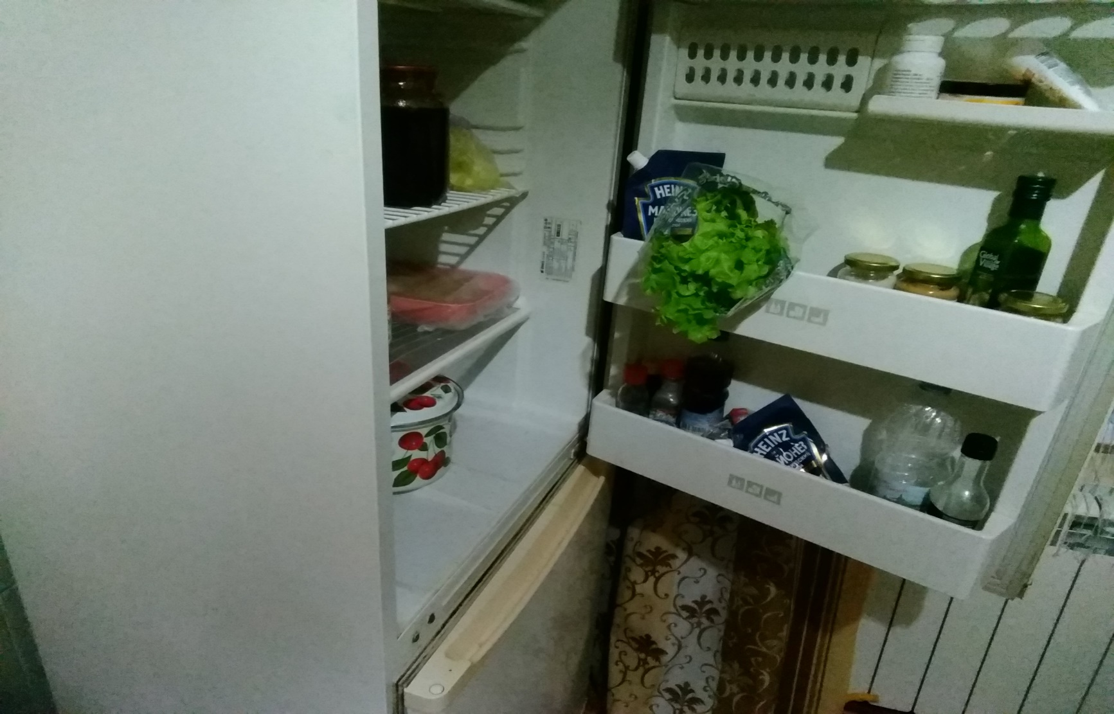
Внимательно рассмотрите фотографию. Ответьте на вопрос:
правильно ли поступает хозяйка, которая хранит покупной (в горшочке)
салат в холодильнике?

Slide 6
Ответ: нет, неправильно! В листьях растущего салата происходят реакции фотосинтеза и идёт накопление углеводов. Этот процесс возможен только на свету, а ночью фотосинтез не идёт, да ещё углеводы частично расходуются на дыхание. Поэтому для сохранения полезных свойств салатных листьев за ним нужно ухаживать как за обычным комнатным цветком: выставить на подоконник и периодически поливать.

Slide 7
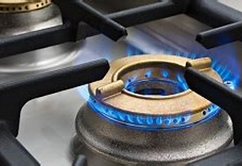
Известно, что основным компонентом природного газа является метан. Метан не имеет запаха. А мы чувствуем запах при утечке бытового газа на кухне. Как это можно объяснить с точки зрения химии?
Ответ: Специально для обнаружения утечек газа в квартирах и домах в природный газ добавляют резко пахнущее органическое вещество – метилмеркаптан. В смеси с воздухом взрывоопасен. ПДК составляет 0,8 г/куб.м. Долгое нахождение в загазованном помещении может привести к возникновению судорог,параличу и смерти

Slide 8
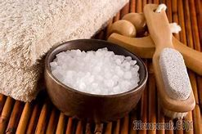
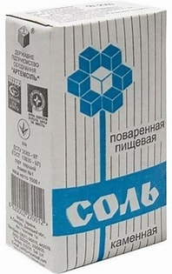
Многим известен способ лечения насморка или радикулита с помощью поваренной соли. Ее нагревают на сковороде или в духовке, насыпают в мешочек из плотной ткани, а мешочек прикладывают к больному месту на несколько часов. Какие свойства поваренной соли использованы в этом рецепте? Кстати, вместо соли можно использовать и чистый песок, который, как известно, состоит преимущественно из SiO2
Ответ:
В данном случае играют роль не химические, а физические свойства хлорида натрия: его довольно высокая теплоемкость. Аналогичными свойствами обладает и песок.

Slide 9
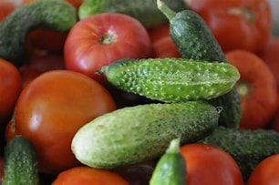
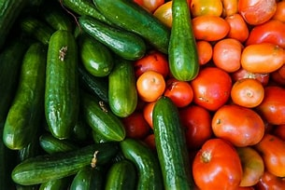
Опытные хозяйки замечали, что при совместном хранении свежих огурцов и помидоров, огурцы быстро желтеют и разлагаются.
Есть ли этому факту научное объяснение?
Ответ:
Помидоры как и некоторые другие овощи при созревании выделяют газ этилен. Этилен является природным стимулятором созревания плодов.
Его накопление в плодах ускоряет их созревание, и чем раньше начинается накопление этилена, тем раньше созревают плоды. Поэтому томаты даже принудительно обрабатывают этиленом для искусственного ускорения созревания плодов. А огурцам этилен не требуется для дозревания. Поэтому при совместном хранении, они быстро портятся.

Slide 10
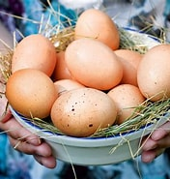
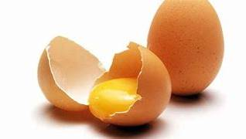
Скорлупа яиц состоит преимущественно из карбоната кальция СаСО3. Подсчитайте, сколько кальция теряет организм курицы с каждым снесенным яйцом, если масса скорлупы в среднем 10 г, и сколько кальция должна получить несушка с кормами в течение года, если средняя яйценоскость составляет 220 яиц в год. Определите также годовой запас мела для домашней птицефермы, если на ней содержат 5 кур – несушек.
Ответ:
Массовая доля кальция в этом соединении 40%, т.е. 10 г скорлупы содержится 4 г кальция.
С каждым яйцом курица теряет 4 г кальция, за год –
220 х 4 = 880 г. Такое количество кальция должна за год получить каждая несушка. Для расчета годового запаса мела проще воспользоваться весом скорлупы, которая состоит из карбоната кальция.
10г х 220 х 5 = 11000 надо запасти 11 кг мела.

Slide 11
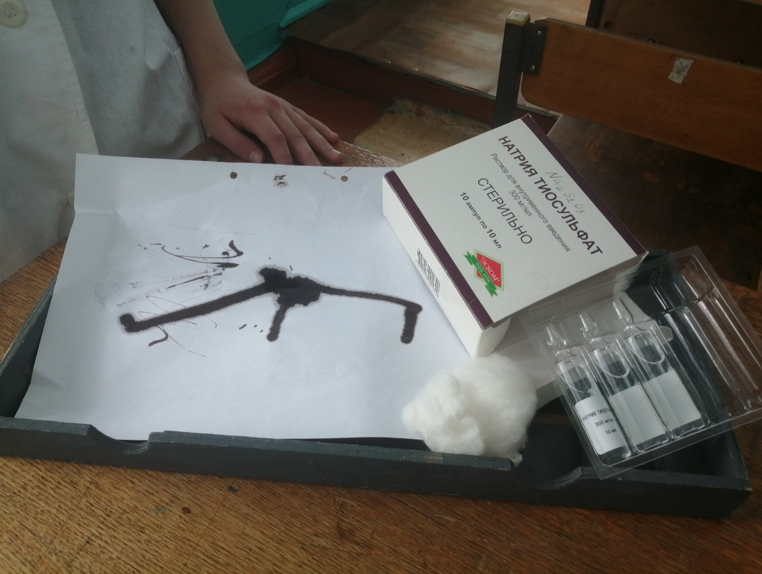
На белую бумагу случайно пролили йод. Можно ли вывести это пятно?

Slide 12
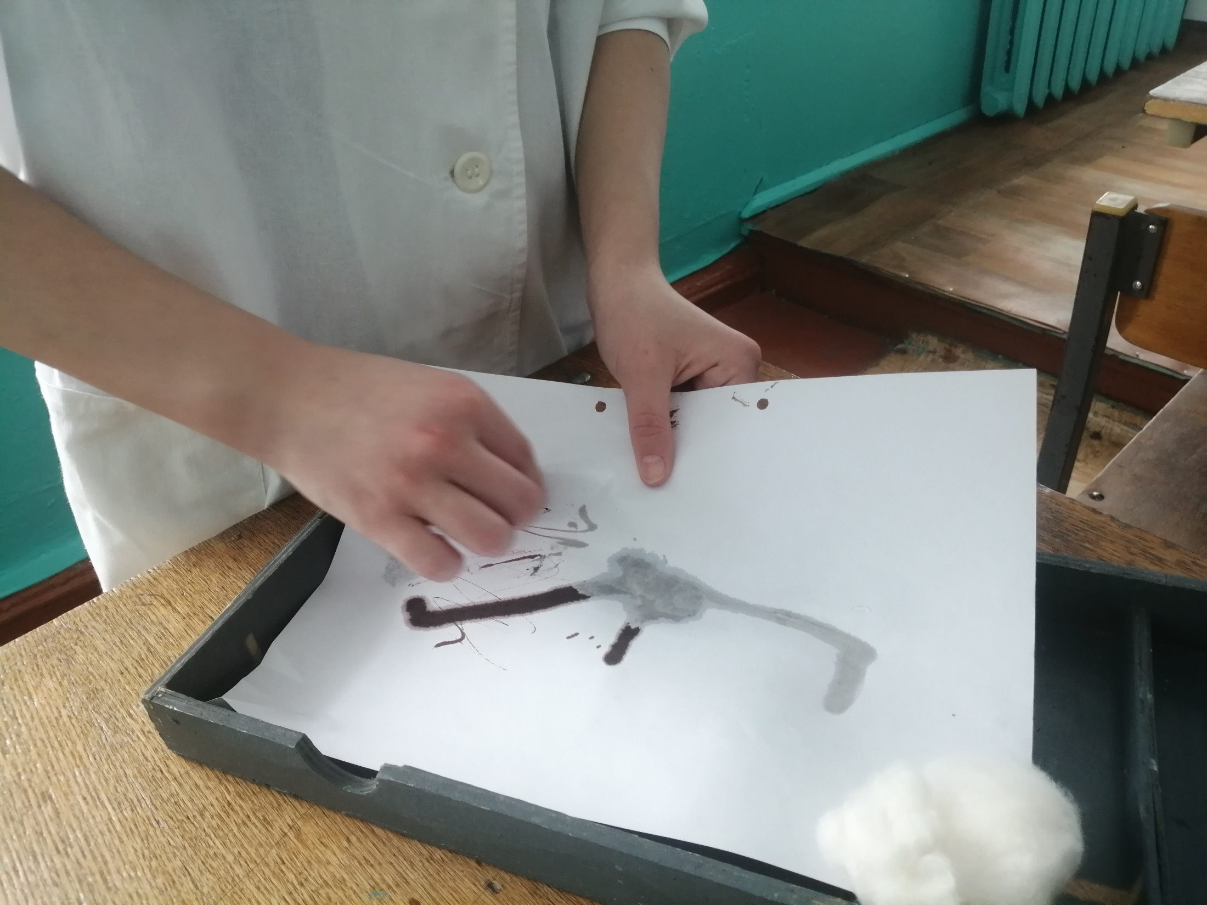
.

Slide 13
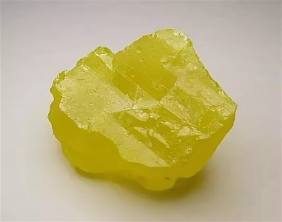
У сельскохозяйственных животных при недостатке каких-либо компонентов питания в рационе появляются отклонения в поведении: они пытаются поедать несъедобные предметы. Так животные инстинктивно пытаются восполнить недостающие им элементы питания. Например, животноводы замечают, что дефицит серы в организме крупного рогатого скота проявляется не только в уменьшении прочности копыт, выпадении шерсти, но и в том, что животные пытаются жевать резиновые сапоги работников фермы. Почему именно в резине ищут животные источник недостающего элемента?

Slide 14
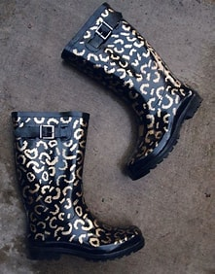
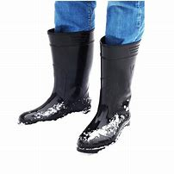
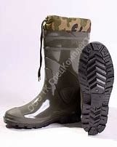
Ответ: Резину получают вулканизацией каучука – нагреванием его с серой, в результате атомы серы присоединяются по месту некоторых двойных связей и как бы сшивают молекулы друг с другом. Поэтому резина содержит значительное количество серы.

